Slide 1
Íslenskur matvælaiðnaður og umhverfismál
Matvæladagur MNÍ 2016
Bryndís Skúladóttir
Samtök iðnaðarins

Slide 2
Hringrás framleiðslu
Mynd: Af stað með úrgangsforvarnir, Norræna ráðherranefndin, 2015

Slide 3
Þróun umhverfisvinnu fyrirtækja
Hreinsibúnaður og mengunarvarnir
Umhverfis- stjórnun
Tæknilausnir og hugbúnaður

Slide 4
Framfarir í hreinsibúnaði og mengunarvörnum
Frárennsli
Endurvinnsla
Förgun
Samstarf við sveitafélög
Hreinsibúnaður hjá ýmsum fyrirtækjum

Slide 5
Framfarir í hreinsibúnaði og mengunarvörnum
Frárennsli
Endurvinnsla
Förgun
Samstarf við sveitafélög
Finna markað fyrir aukaafurðir
Hreinsibúnaður hjá ýmsum fyrirtækjum
Endurnýting með jarðgerð hefur aukist
Nýsköpun, m.a. Lækningavörur úr aukaafurðum

Slide 6
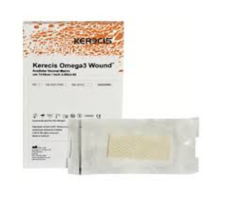
Munnúði, plástrar og lífdísill
Unnið úr fiskensímum
Unnið úr roði
Unnið úr afgangsolíum

Slide 7
Framfarir í hreinsibúnaði og mengunarvörnum
Frárennsli
Endurvinnsla
Förgun
Samstarf við sveitafélög
Finna markað fyrir aukaafurðir
Hreinsibúnaður kominn hjá fyrirtækjum
Endurnýting með jarðgerð hefur aukist
Brennsluofnar settir upp fyrir áhættuúrgang hjá sláturhúsum
Aukin krafa um að lífrænn úrgangur fari ekki í urðun
Nýsköpun, m.a. Lækningavörur úr aukaafurðum

Slide 8
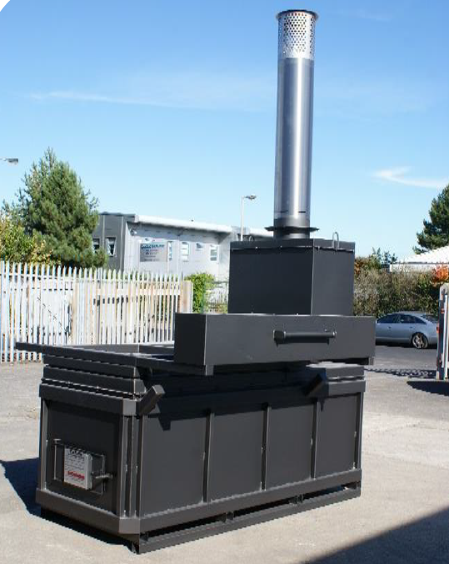
Brennsluofnar fyrir áhættuúrgang
Áhættuúrgangur: tilteknir vefir sláturdýra (heili, mæna, milti ofl.)
Þarf að brenna og óheimilt að jarðgera eða urða
Ein brennslustöð á Suðurnesjum
Sláturleyfishafar setja sjálfir upp brennsluofna sem eru ætlaðir til brennslu lífræns úrgangs.
Bresk tækni sem er víða í notkun í Evrópu.

Slide 9
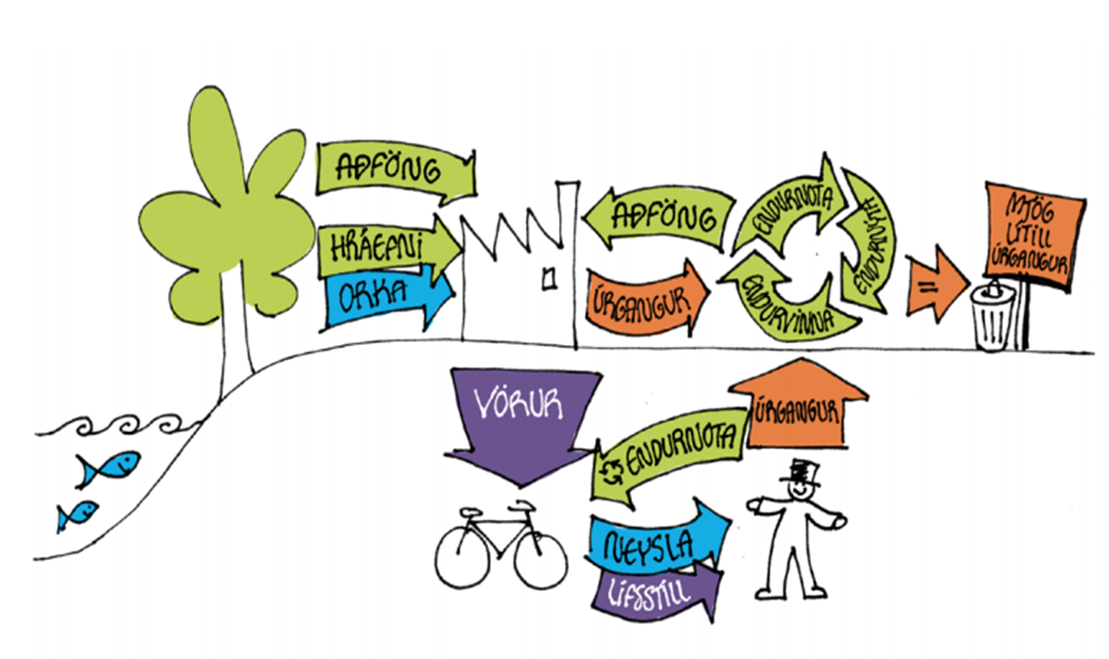
Umhverfisstjórnun
- það sem er mælt, því er stýrt
Aðföng og auðlindir
(annað en matvæli)
Hráefni til matvælaframleiðslu
Rafmagn
Heitt vatn
Kalt vatn
Olíunotkun
Flutningar
Efnanotkun
Sem leiðir okkur að matarsóun

Slide 10
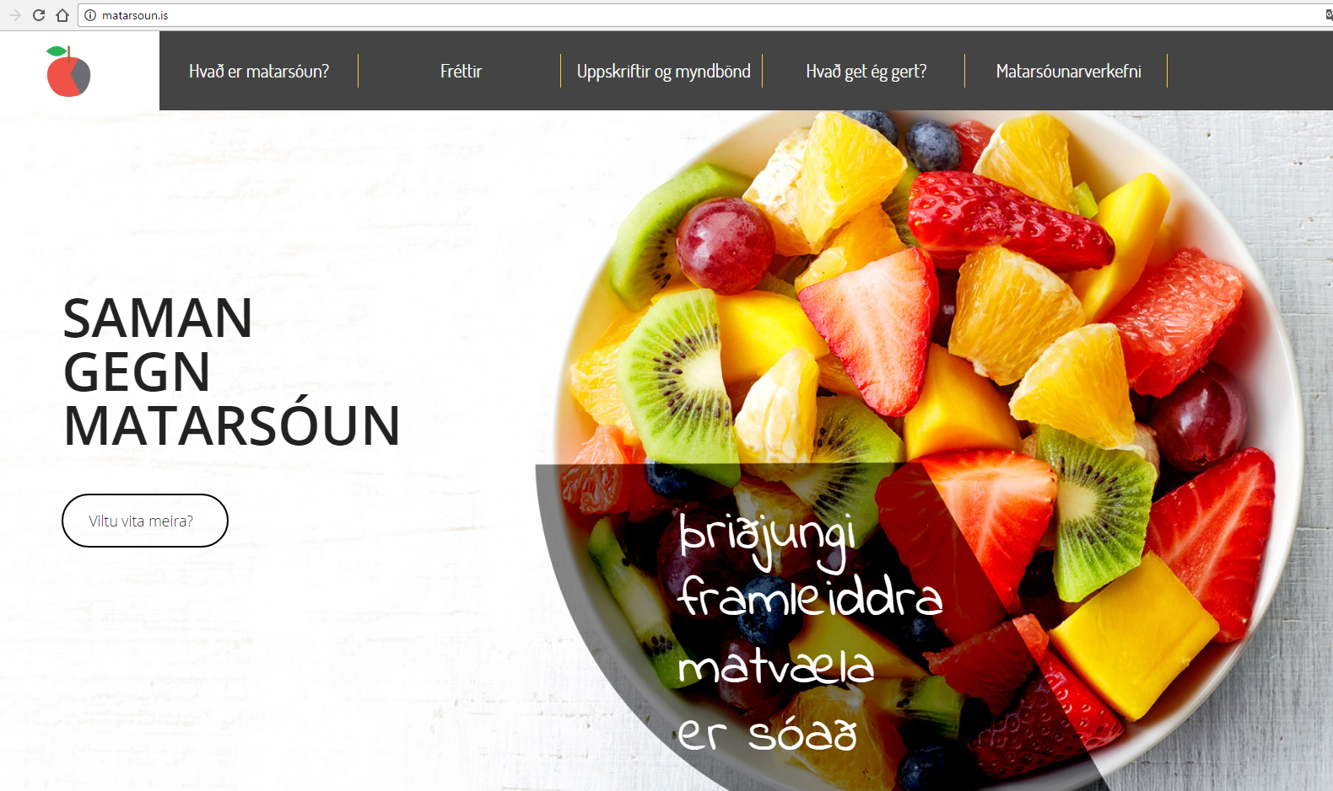
Matarsóun.is

Slide 11
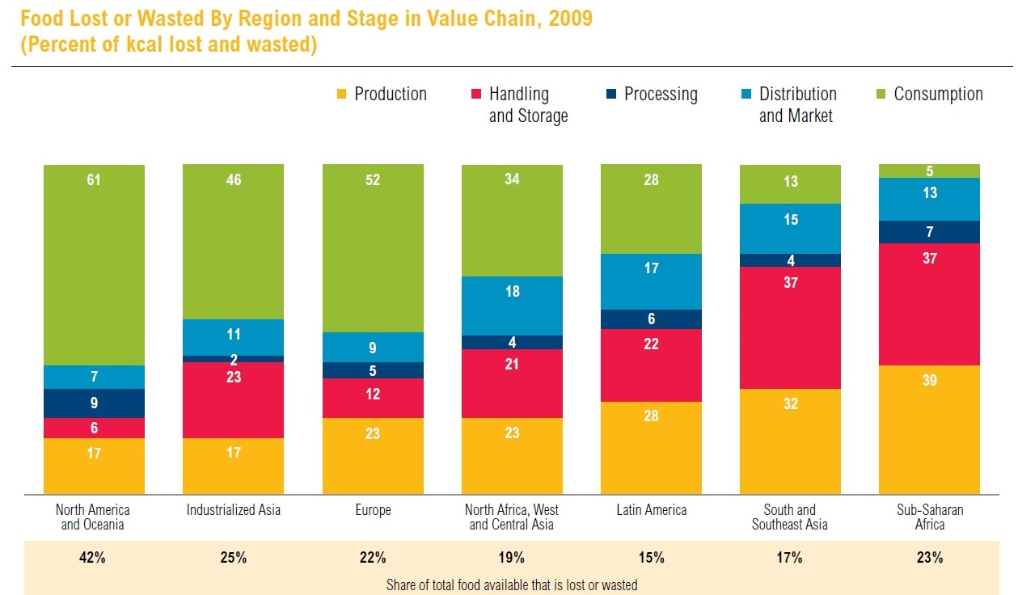
Mynd frá : https://anthonypetrolo.wordpress.com/
Byggt á gögnum frá FAO, 2012

Slide 12
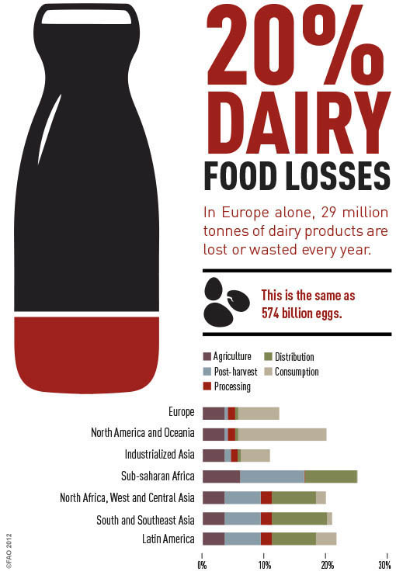
Heimild: FAO, 2012

Slide 13
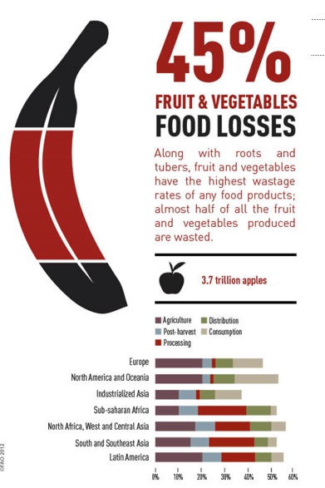
Heimild: FAO, 2012

Slide 14
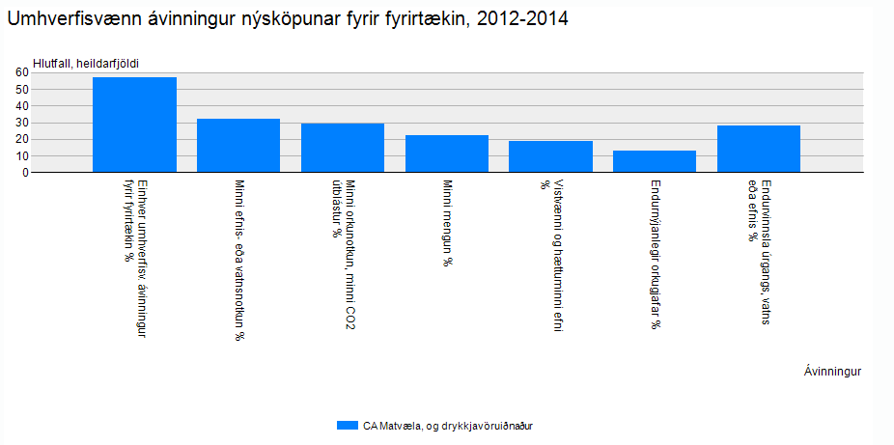
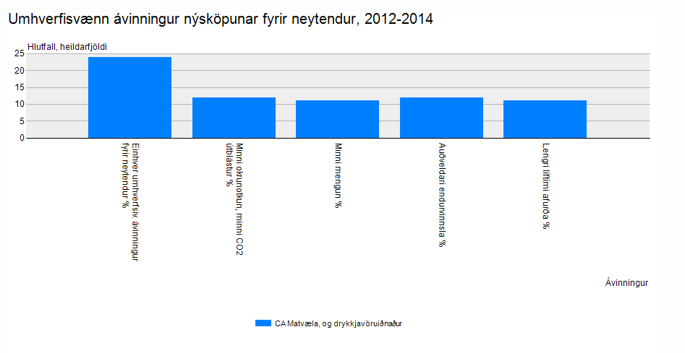
Nýsköpun í matvælaiðnaði á Íslandi
Árin 2012-2014
60%
matvælafyrirtækja lögðu stund á nýsköpun sem hafði
umhverfislegan ávinning fyrir fyrirtækin sjálf.
25%
matvælafyrirtækja stunduðu á sama tíma nýsköpun sem hafði
umhverfislegan ávinning fyrir neytendur.
Minni efnis- og vatnsnotkun,
minni orkunotkun
og aukin endurvinnsla
eru meðal þeirra þátta sem skipta hér mestu.
Heimild: Hagstofan

Slide 15
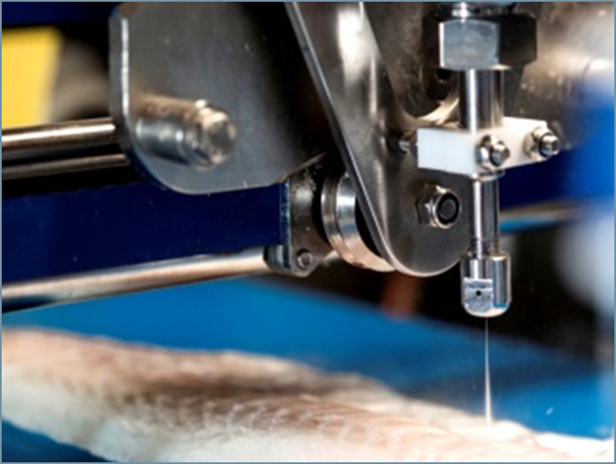
Tækni dregur úr matarsóun
Tölvutækni og samskipti verða ódýrari og öflugri.
Internet of Things
Vélbúnaður, sjálfvirkni, greiningartæki og hermun veður algengari.
Auðveldara að nota gögn, greina, gera spár.
En er þetta umhverfismál ?
Dæmi: Bein er staðsett í fiskflaki með tölvusjón og fjarlægt í stað þess að skera burt hluta af flakinu með beininu. Flak er skorið nákvæmlega og verðmæti hámörkuð.

Slide 16
Að henda fullunninni vöru
Vandasamt að stilla af magn fyrir viðkvæmar vörur sem er framleitt og sett í verslanir.
Birgðastýring batnar með nýrri tölvukerfum og betri spá líkönum.
Dæmi: Ný strikamerki, Databar, geyma upplýsingar um síðasta söludag. Verslanir geta veitt afslátt á kassa þegar nálgast þann dag.

Slide 17
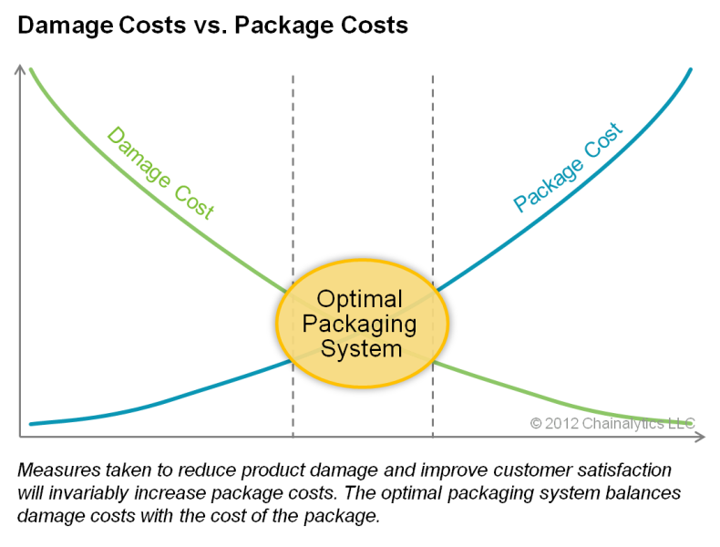
Hver þarf umbúðir ?
Umbúðir geta stuðlað að minni matarsóun
Verndar vöru fyrir hnjaski
Varan þarf að komast frá framleiðanda og heim, ekki bara frá verslun og heim
Umbúðir lengja líftíma og halda matvælum ferskum
Skammtastærðir geta minnkað sóun á heimilum
Höldum þeim í lágmarki
Komum þeim í endurvinnslu – lokum hringnum

Slide 18
Að sérpakka agúrkum
Dæmi: Ópökkuð agúrka tapar 3,5% af þyngd sinni eftir þrjá daga. Plastumbúðir hægja á uppgufun og halda gúrkunni ferskri lengur en pökkuð gúrka tapar 1,5% af vigt sinni á tveimur vikum.
Heimild: Why Shrink-Wrap a Cucumber?: The Complete Guide to Environmental Packaging; By Stephen Aldridge and Laurel Miller

Slide 19
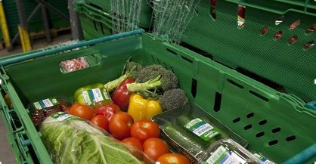
Margnota umbúðir

